Slide 1

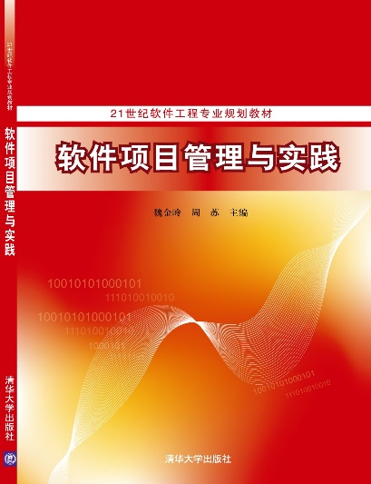
软件项目管理与实践
第 2 章 组织影响和项目生命周期
周 苏
QQ：81505050

Slide 2
第2章 组织影响和项目生命周期
项目管理已经不再是管理上的一种特殊需求，它正在迅速成为社会活动的一种常态，许多组织/企业把越来越多的精力投入到项目中去。可以预计，未来项目对组织战略方向的重要性还会增加。项目与项目管理是在比项目本身更大的环境中进行的。理解这个大环境，有助于确保项目的执行符合组织目标，项目管理符合组织既有的实践。
在软件项目生命周期中，软件项目与业务工作和组织中的其他元素进行交互，项目干系人的影响超越了软件开发团队，组织结构影响项目启动、计划、执行、监控和收尾等。重点是为适应软件项目和软件项目管理的重要性和独特性等方面开发的工具与技术。

Slide 3

目 录
1
组织对项目管理的影响
2
组织过程资产
3
事业环境因素
4
项目干系人与治理
5
项目团队
6
项目生命周期

Slide 4

2.1
组织对项目管理的影响

Slide 5
2.1 组织对项目管理的影响
组织文化、结构和领导风格对如何进行软件项目的管理具有很重大的影响，因为软件工程师是靠密切的团队合作来开发和修改软件的知识工作者。组织的项目管理成熟度及其项目管理系统也会影响项目。涉及外部企业（如作为合资方或合伙方）的项目，会受到不止一个组织的影响。

Slide 6
2.1.1 组织文化与风格
开发和修改软件的组织一般具有很广泛的组织文化、结构和领导风格。软件项目的文化、结构、领导风格会被很多因素影响，如组织的使命、愿景和价值观；组织的行为规范；产品领域；与其他组织和大型企业的相互作用；与客户和其他项目干系人的关系。
另外，由于软件项目的独特性（无形产品和密切配合的团队精神），影响软件工作者的士气和积极性的组织因素相比其他组织略有不同。

Slide 7
2.1.1 组织文化与风格
提高软件人才的积极性、参与性和生产力的组织因素包括如下几点∶
工作场所不受外界的干扰。
存在具有挑战性的技术问题。
自主解决问题。
能够控制自己的工作日程。
学习新的东西。
存在有能力的技术领导者。
有机会尝试新的想法。
存在有吸引力的愿景或最终状态。
有适当的培训和指导。
有充足的软件工具和计算技术。

Slide 8
2.1.1 组织文化与风格
软件开发往往是一个学习和知识共享的过程，项目团队成员不断学习和分享知识。提高产品质量和项目绩效的组织因素包括∶
协作文化和工作环境。
容易与跨职能团队成员沟通。
有机会及时讨论问题。
能够获取所需的信息。
有明确和有效的组织接口。
主机托管和电子连通使得团队成员之间能够很容易地进行沟通。
团队成员、项目团队、项目经理、其他管理人员，以及开放式讨论问题和选择的客户之间高度信任。

Slide 9
2.1.1 组织文化与风格
反之，如果没有这些因素，可能会降低个人及团队的积极性和士气。这些因素对于所有知识工作者都很重要，而对于软件开发人员尤为重要。

Slide 10
2.1.2 组织沟通
在一个组织中，项目管理的成功高度依赖于有效的组织沟通，在项目管理专业日趋全球化的背景下尤其如此。组织沟通能力对项目的执行方式有很大的影响。即使相距遥远，项目经理仍然可以通过使用电子沟通工具（包括电子邮件、短信、即时信息、社交媒体、视频和网络会议及其他电子媒介形式），与组织结构内所有干系人进行正式或非正式的有效沟通，促进决策。
软件工作产品在电子媒体中的代表性及互联网和网络基础设施的发展使软件开发的全球化成为可能，软件项目经理越来越多地管理分散在不同地方的项目。

Slide 11
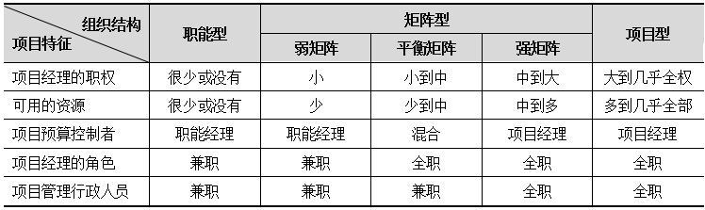
2.1.3 组织结构
组织结构可能影响资源的可用性和项目的执行方式，其类型包括职能型、项目型及位于这两者之间的各种矩阵型结构。表2-1列出了几种主要组织结构及其与项目有关的重要特征。
表2-1 组织结构对项目的影响

Slide 12
2.1.3 组织结构
典型的职能型组织是一种层级结构，如图2-1所示，每名雇员都有一位明确的上级。人员按专业分组，例如，最高层可分为生产、营销、工程和会计。各专业还可进一步分成更小的职能部门，例如将工程专业进一步分为机械工程和电气工程。在职能型组织中，各个部门相互独立地开展各自的项目工作。

Slide 13
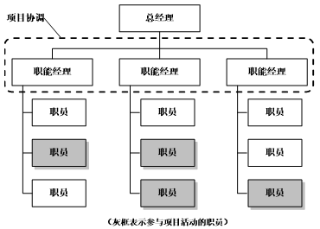
2.1.3 组织结构
图2-1 职能型组织

Slide 14
2.1.3 组织结构
如图2-2至图2-4所示，矩阵型组织兼具职能型和项目型组织的特征。根据职能经理和项目经理之间的权力和影响力的相对程度，矩阵型组织可分为弱矩阵、平衡矩阵和强矩阵。弱矩阵型组织保留了职能型组织的大部分特征，其项目经理的角色更像是协调员或联络员，作为工作人员的助理和沟通协调员，不能亲自制定或推行决策。强矩阵型组织则具有项目型组织的许多特征，拥有较大职权的全职项目经理和全职项目行政人员。平衡矩阵型组织虽然承认全职项目经理的必要性，但并未授权其全权管理项目和项目资金。

Slide 15
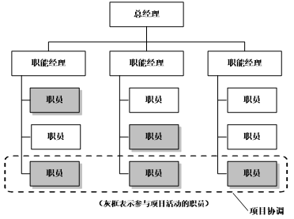
2.1.3 组织结构
图2-2 弱矩阵型组织

Slide 16
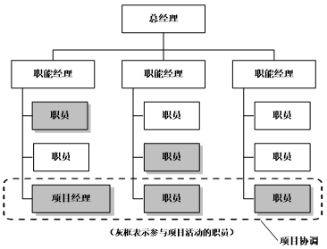
2.1.3 组织结构
图2-3 平衡矩阵型组织

Slide 17
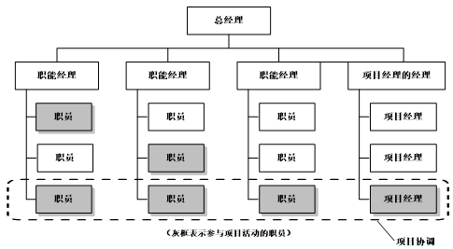
2.1.3 组织结构
图2-4 强矩阵型组织

Slide 18
2.1.3 组织结构
与职能型组织相对的是项目型组织，如图2-5所示，在项目型组织中，团队成员通常集中办公，组织的大部分资源都用于项目工作，项目经理拥有很大的自主性和职权。这种组织中也经常采用虚拟协同技术来获得集中办公的效果。项目型组织中经常有被称为“部门”的组织单元，但它们或者直接向项目经理报告，或者为各个项目提供支持服务。

Slide 19
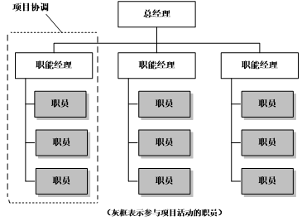
2.1.3 组织结构
图2-5 项目型组织

Slide 20
2.1.3 组织结构
很多组织在不同的组织层级上用到上述所有的结构，这种组织通常被称为复合型组织，如图2-6所示。例如，即使那些典型的职能型组织，也有可能建立专门的项目团队，来实施重要的项目。该团队可能具备项目型组织中项目团队的许多特征。在项目期间，它可能拥有来自各职能部门的全职人员，可以制定自己的办事流程，甚至可以在标准化的正式汇报结构之外运作。同样，一个组织可以采用强矩阵结构管理其大多数项目，而小项目仍由职能部门管理。

Slide 21
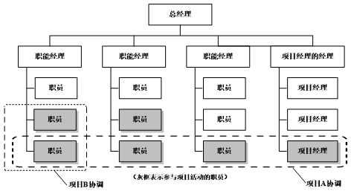
2.1.3 组织结构
图2-6 复合型组织

Slide 22
2.1.3 组织结构
软件企业可以这样组织项目∶将项目作为单独的实体（项目型组织）；通过功能单元（职能型组织）之间的协调；或者通过结合项目型和职能型结构的矩阵式组织。

Slide 23
2.1.3 组织结构
内部软件项目通常组织成一个或多个小团队（每个团队有10个或更少的成员），其中团队的数量取决于项目的大小。协调的小型团队能够尽量减少团队内部和团队之间沟通的问题，因为团队成员的增加将导致沟通路径的数目成倍增加。当每个团队有一个单独的观点要与其他团队分享时，几个小团队比一个大的团队需要更少的沟通路径。一个软件组织的其他功能单元可提供配套服务，如配置管理、基础工具和支持，以及独立检验和确认功能。

Slide 24

2.2
组织过程资产

Slide 25
2.2 组织过程资产
组织过程资产是执行组织所特有并使用的计划、流程、政策、程序和知识库，包括任何（或所有）项目参与组织的，可用于执行或治理项目的任何产物、实践或知识。组织过程资产可分成流程与程序及共享知识库两大类。组织过程资产是大部分规划过程的输入。在项目全过程中，项目团队成员可以对组织过程资产进行必要的更新和增补。

Slide 26
2.2.1 流程与程序
组织用于执行项目工作的流程与程序，包括：
（1）启动和规划
指南和标准：用于裁剪组织标准流程和程序以满足项目的特定要求；
特定的组织标准：如政策（如人力资源政策、健康与安全健康政策、职业道德政策、项目管理政策）、产品与项目生命周期，质量政策与程序（如过程审计、改进目标、核对表、组织内使用的标准化的过程定义）；
模板（如风险登记册、工作分解结构、项目进度网络图模板及合同模板）。

Slide 27
2.2.1 流程与程序
（2）执行和监控
变更控制程序：包括修改组织标准、政策、计划和程序（或任何项目文件）所须遵循的步骤，以及如何批准和确认变更；
财务控制程序（如定期报告、必需的费用与支付审查、会计编码及标准合同条款）；
问题与缺陷管理程序：包括对问题与缺陷的控制、识别与处理，以及对行动方案的跟踪；
组织对沟通的要求（如沟通技术、许可的沟通媒介、记录保存政策以及安全要求）；
确定工作优先顺序排序、批准工作与签发工作授权的程序；
风险控制程序：包括风险分类、风险描述模板、概率及其影响定义及概率和影响矩阵；
标准化的指南、工作指示、建议书评价准则和绩效测量准则。

Slide 28
2.2.1 流程与程序
（3）收尾
项目收尾指南或要求（如经验教训、项目终期审计、项目评价、产品确认和验收标准）。

Slide 29
2.2.2 共享知识库
组织用来存取信息的共享知识库，包括：
配置管理知识库，包括执行组织的所有标准、政策、程序和项目文件的各种版本与基准；
财务数据库，包括人工时、实际成本、预算和成本超支等方面的信息；
过程测量数据库，用来收集与提供过程和产品的测量数据；
历史信息与经验教训知识库（如项目记录与文件、完整的项目收尾信息与文件、关于以往项目选择决策的结果及以往项目绩效的信息，以及从风险管理活动中获取的信息）；
问题与缺陷管理数据库，包括问题与缺陷的状态、控制情况、解决方案以及相关行动的结果；

Slide 30
2.2.2 共享知识库
过程测量数据库，用来收集与提供过程和产品的测量数据；
以往项目的项目档案（如范围、成本、进度与绩效测量基准，项目日历，项目进度网络图，风险登记册，风险应对计划和风险影响评价）。
许多软件组织为软件工程和软件项目管理维护共享知识库。

Slide 31

2.3
事业环境因素

Slide 32
2.3 事业环境因素
事业环境因素是指项目团队不能控制的，将对项目产生影响、限制或指令作用的各种条件。事业环境因素是大多数规划过程的输入，可能提高或限制项目管理的灵活性，并可能对项目结果产生积极或消极的影响。
从性质或类型上讲，事业环境因素是多种多样的，包括：
组织文化、结构和治理；
设施和资源的地理分布；
政府或行业标准（如监管机构条例、行为准则、产品标准、质量标准和工艺标准）；
基础设施（如现有的设施和固定资产）；

Slide 33
2.3 事业环境因素
现有人力资源状况（如人员在设计、开发、法律、合同和采购等方面的技能、素养与知识）；
人事管理制度（如人员招聘和留用指南、员工绩效评价与培训记录、奖励与加班政策，以及考勤制度）；
公司的工作授权系统；
市场条件；
干系人风险承受力；
政治氛围；
组织已有的沟通渠道；

Slide 34
2.3 事业环境因素
商业数据库（如标准化的成本估算数据、行业风险研究资料和风险数据库）；
项目管理信息系统（PMIS，如自动化工具，包括进度计划软件、配置管理系统、信息收集与发布系统或进入其他在线自动系统的网络界面）。
在项目开始之前，上级管理部门或者项目经理就需要建立PMIS。同时，一个高效的PMIS应对信息进行结构化的处理，建立一个信息编码系统，使每一条信息都有它唯一的编码。

Slide 35
2.3 事业环境因素
PMIS包括两个子系统：
（1）变更控制系统：是正式形成文件的全部过程，用于确定控制、改变和批准项目可交付成果和文件的方法。
（2）配置管理系统：是PMIS的一个子系统。该系统包括的过程用于提交变更建议，追踪变更建议的审查与批准制度，确定变更的批准级别，以及确认批准的变更方法。在大多数应用领域，配置管理系统包含变更控制系统。
配置管理是为了确保项目成果的统一完整，而对项目成果（产品组成部分、文档）进行统一管理。首先，要准确完备地记录产品的各项特征；其次，项目需要变更时，必须对项目的方方面面也做相应的变更。一个正式的配置管理流程是标准化和程序化的。

Slide 36
2.4
项目干系人与治理

Slide 37
2.4 项目干系人与治理
项目干系人是指能影响项目决策、活动或结果的个人、群体或组织，以及会受或自认为会受项目决策、活动或结果影响的个人、群体或组织。干系人可能主动参与项目，或他们的利益会因项目实施或完成而受到积极或消极的影响。不同的干系人可能有相互竞争的期望，因而会在项目中引发冲突。为了取得能满足战略业务目标或其他需要的期望成果，干系人可能对项目、项目可交付成果及项目团队施加影响。
项目治理确保项目符合干系人的需要或目标，对成功管理干系人参与和实现组织目标都非常重要。采用项目治理，组织就能够规范地管理项目，最大化项目价值，保证项目符合业务战略。项目治理提供了一个框架，便于项目经理和发起人制定既满足干系人需要和期望、又符合组织战略目标的决策，也便于他们及时发现和应对偏离的情况。

Slide 38
2.4.1 项目干系人
干系人包括所有项目团队成员，以及组织内部或外部与项目有利益关系的实体。为了明确项目要求和各参与方的期望，项目团队需要识别内部和外部、正面和负面、执行工作和提供建议的干系人。
一个软件项目的干系人是影响软件项目，或受软件项目影响，或生产软件产品的任何个人或组织实体。干系人包括内部和外部两类。内部干系人包括项目团队和其他组织实体，如市场营销或合同管理部门。外部干系人包括收购者、集成商、客户和用户，还可能包括政策制定者和监管机构。
为了确保项目成功，项目经理应该针对项目要求来管理各种干系人对项目的影响。图2-7显示了项目、项目团队和不同干系人之间的关系。

Slide 39
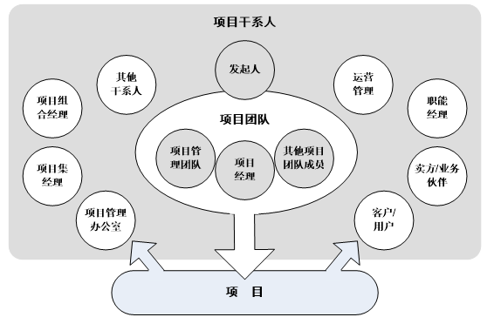
2.4.1 项目干系人
图2-7 干系人与项目的关系

Slide 40
2.4.1 项目干系人
不同干系人在项目中的责任和职权各不相同，并且可随项目生命周期的进展而变化。他们参与项目的程度可能差别很大，有些只是偶尔参与项目调查或焦点小组活动，有些则为项目提供全方位资助，包括资金支持、政治支持或其他支持。有些干系人可能被动或主动地干扰项目取得成功。项目经理应该在整个项目生命周期内特别关注这部分干系人，并提前做好计划，以应对他们可能导致的任何问题。
在整个项目生命周期中，识别干系人是一个持续的过程。识别干系人，了解他们对项目的影响能力，并平衡他们的要求、需求和期望，对项目成功至关重要。例如，未及时将法律部门列为重要干系人，最终导致工期延误、费用增加，因为在项目完成或产品交付之前才发现必须满足某些法律方面的要求。

Slide 41
2.4.1 项目干系人
项目经理的重要职责之一就是管理干系人的期望。由于干系人的期望往往差别很大，甚至相互冲突，所以这项工作困难重重。项目经理的另一项职责就是平衡干系人的不同利益，并确保项目团队以专业和合作的方式与干系人打交道。项目经理可以邀请项目发起人或来自不同地区的团队成员，共同识别和管理可能分布在各地的干系人。

Slide 42
2.4.1 项目干系人
由于软件的抽象属性，与物理实体相比，软件项目的可交付物容易受到项目干系人更广泛、更可变诠释的影响。参与、协调、整合并积极管理相应的干系人在管理项目可交付成果和项目期望的问题上是很重要的。在项目过程中的不同时间和不同方面，一些干系人可能被指定为关键干系人。关键干系人是指项目成功必不可少的个人和群体。关键干系人可能包括潜在用户、客户、系统工程师、系统集成商、买方、运营商和维护人员。不同的关键干系人可能需要参与到软件开发过程的不同时间中。

Slide 43
2.4.2 项目治理
项目治理是一种符合组织治理模式的项目监管职能，覆盖整个项目生命周期。项目治理框架向项目经理和团队提供管理项目的结构、流程、决策模式和工具，同时对项目进行支持和控制，以实现项目的成功交付。对于任何项目，项目治理都非常关键，尤其是对于复杂和高风险的项目。通过定义、记录和沟通可靠的、可复用的项目实践，项目治理为控制项目并确保项目成功提供了一套全面的、一致的方法。它提供项目决策框架，定义项目角色、职责和追责机制，评价项目经理的有效性。项目治理由项目组合、项目集或发起组织来定义，并要与之相适应，但需要与组织治理分开。

Slide 44
2.4.2 项目治理
在项目治理中，项目管理办公室也可以做出部分决策。项目治理需要干系人的参与，需要依据书面政策、流程和标准，需要规定职责和职权。项目治理框架中的主要内容包括：
项目成功标准和可交付成果验收标准；
用于识别、升级和解决项目期间的问题的流程；
项目团队、组织团体和外部干系人之间的关系；
项目组织图，其中定义了项目角色；
信息沟通的流程和程序；
项目决策流程；
协调项目治理和组织战略的指南；

Slide 45
2.4.2 项目治理
项目生命周期方法；
阶段关口或阶段审查流程；
对超出项目经理权限的预算、范围、质量和进度变更的审批流程；
保证内部干系人遵守项目过程要求的流程。
项目经理和项目团队应该在项目治理框架和时间、预算等因素的限制之下，确定最合适的项目实施方法。项目治理给项目团队提供了一个工作框架，项目团队仍然要负责项目的规划、执行、控制和收尾。应该在项目管理计划中阐述项目治理方法，例如，谁应该参与、升级流程、需要什么资源，以及通用的工作方法。

Slide 46
2.4.2 项目治理
软件项目的组织治理可能包括诸如项目管理办公室、项目组合管理或IT策略组等元素。软件的无形性可能会导致治理模式更正式，试图把固有的无形产品变得可见。随着项目演化，软件项目通常涉及发现一个学习环境中的需求和约束。将软件开发当作一个线性的、可预测的过程的形式化治理模式可能对由该组织开展的软件项目产生不利影响。由于不同类型的项目需要不同级别的治理方式，因此治理模式能够适合软件开发的非线性、自适应的学习环境是非常重要的。

Slide 47
2.4.3 项目成功
项目具有临时性，因此，应该用项目经理和高级管理层批准的范围、时间、成本、质量、资源和风险等目标，来考核项目的成功。为了确保项目能够实现预期收益，在项目产品移交运营之前，可以在项目总工期中安排一段测试期（如服务试运行）。
项目经理负责确定切实可行的项目边界，并且负责在批准的基准内完成项目。

Slide 48

2.5
项目团队

Slide 49
2.5 项目团队
项目团队是为实现项目目标而一起工作的一群人，包括项目经理、项目管理人员，以及其他执行项目工作但不一定参与项目管理的团队成员。项目团队由来自不同团体的个人组成，他们拥有执行项目工作所需的专业知识或特定技能。项目团队的结构和特点可以相差很大，但项目经理作为团队领导者的角色是固定不变的。

Slide 50
2.5.1 软件项目团队的组成
一个软件项目团队的组成往往是理想的考虑和实际情况的限制之间的平衡。组成软件开发团队的理想的考虑因素包括∶
专用和非专用的团队成员。在知识工作领域，多个任务之间的背景切换会带米智力的开销。因此，软件项目受益于专用资源。为一个项目一次分配项目成员，可以限制多头、兼职工作带来的背景切换开销，提高软件开发团队的生产力。然而，有些项目没有足够的工作所需的各种专业技能，或者预算不支持那些具有专业技能的专用资源。其结果是，许多软件项目经理只能在专用和非专用资源之间进行权衡。

Slide 51
2.5.1 软件项目团队的组成
团队协作与分工。在一些组织中，协作的专业团队成员具备所有的交付试验运转的软件的技能，而不是将软件按照独立的功能单元开发进行分配所需的技能。后一种方法可能涉及分配用户界面组件到用户界面组和分配数据库组件到数据库组等。相比之下，一个协作的团队可能包括用户界面、数据库和其他需要的专业知识。直线团队以合作的方式加强团队成员之间的反馈，以及减少反馈时间。这也让学习发生在整个项目中，这是体现在工作的产品和团队成员之间的相互作用的过程。有些软件组织维持最大化利用专业资源的功能组。正如前面所指出的，公平处理专用和非专用的资源，可能反映出一个协作的团队与职能部门之间的平衡，也是在软件开发中充满挑战的经济困境。协作团队的管理者有时需要通过在所需的不同时期分配职能专家来缓解协作与功能性的困境。

Slide 52
2.5.1 软件项目团队的组成
虚拟与同位。由于软件的复杂性和抽象性，软件工程师很难以书面形式通报详细的技术问题。为了表达抽象的概念和实现创新所需要的合作，很多团队采用面对面讨论。一个额外的好处是，项目小组在共同的会议区域进行讨论能够获得和使用默认知识。然而，一些企业通过外包给低成本的供应商来控制成本和使用专有资源。其结果是，软件项目经理会在项目启动和计划、取向和培训等面对面的沟通活动与虚拟环境中的日常工作中做出权衡。

Slide 53
2.5.1 软件项目团队的组成
专家与通才。软件项目往往需要专门的技能，这会产生高昂的劳动力成本。许多项目经理为软件项目配备团队成员时，会选择依靠通才来执行大部分项目工作。每隔一段时间，专家将会被要求指导和协助通才解决专业领域的问题。这种方法的另一个好处是，通才可能比专家具有更广阔的视角，以及开发更多的解决方案选项。
稳定与临时。许多组织会为每个软件项目创建一个新的项目团队，当产品交付后会立即解散团队。为了软件产品的持续维护、增强和支持，维持一个经久不散的跨职能团队是有益的。这样的话，团队知识可以保留，团队互动和团队学习得以保持和提升，团队可以保持高绩效水平。稳定的团队的另一个好处是，整个组织的项目绩效通常变得更加可预测。

Slide 54
2.5.1 软件项目团队的组成
在实际的项目中，组织不得不在这些方面进行考虑并做出取舍。

Slide 55
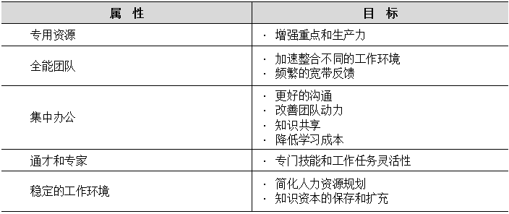
2.5.2 团队协作
软件项目能够从改善团队内部和团队之间协作的项目团队结构中获益。如表2-2所示，合作的目的是提高生产力和促进创新问题的解决。
表2-2 协作团队的属性

Slide 56
2.5.2 团队协作
虽然协作的优点也适用于预测性生命周期项目的团队，但是协作团队往往是适应性生命周期的项目成功的关键，主要原因是适应性团队需要一个协同工作的环境，动态地适应不断变化的项目工作。

Slide 57
2.6
项目生命周期

Slide 58
2.6 项目生命周期
软件项目生命周期和软件产品生命周期是不同的概念。一个软件产品的生命周期包括一个初始的软件项目的生命周期，也包括软件产品的部署、支持、维护、演化、更换和下线等过程。对最初交付的软件的增强与调整可能涉及超出最初的生命周期的几个项目生命周期。
项目生命周期是指项目从启动到收尾所经历的一系列阶段。项目阶段通常按顺序排列，阶段的名称和数量取决于参与项目的一个或多个组织的管理与控制需要、项目本身的特征及其所在的应用领域。可以在总体工作范围内或根据财务资源的可用性，按职能目标或分项目标、中间结果或可交付成果，或者特定的里程碑，来划分阶段。阶段通常都有时间限制，有一个开始点、结束点或控制点。

Slide 59
2.6 项目生命周期
可以根据所在组织或行业，或者所用技术的特性，来确定或调整项目生命周期。虽然每个项目都有明确的起点和终点，但具体的可交付成果及项目期间的活动会因项目的不同而有很大差异。不论项目涉及的具体工作是什么，生命周期都可以为管理项目提供基本框架。
从预测性方法到适应性方法，项目生命周期可以处于这个连续区间内的任何位置。描述软件项目生命周期在该连续区间的位置的因素包括需求和计划的不同处理方式、风险和成本的管理，以及关键干系人的参与。软件项目生命周期的连续区间如图2-8所示。

Slide 60
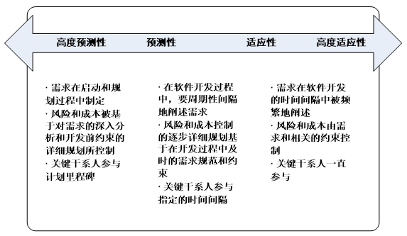
2.6 项目生命周期
图2-8 软件项目生命周期的连续区间

Slide 61
2.6 项目生命周期
软件项目经理有责任为其项目选择开发方法（与他人协商），因此应该知道各种不同的软件开发方法，以及这些方法的相对优缺点。应当指出，敏捷方法不是项目生命周期，而是能够嵌入适应性软件生命周期中的开发方法。

Slide 62
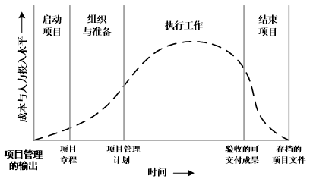
2.6.1 项目生命周期的特征
项目的规模和复杂性各不相同，但不论其大小繁简，所有项目都呈现下列通用的生命周期结构（见图2-9），即启动项目→组织与准备→执行项目工作→结束项目。
图2-9 项目生命周期中典型的成本与人力投入水平

Slide 63
2.6.1 项目生命周期的特征
图2-9给出了整个项目生命周期中典型的成本和人力投入水平，描绘了项目成本和人力投入的框架，在启动和计划阶段起步，在执行和监控阶段达到最高，并在收尾阶段减少。此框架是典型的预测性软件项目生命周期。适应性软件项目生命周期趋向于降低执行和监控阶段的成本和人力投入水平的峰值，从而将整体投入转向早期阶段。适应性软件项目生命周期很可能为了降低后期变更造成的影响和成本变化，而持续验证运行软件的增量。此外，适应性软件项目生命周期在执行和监控阶段维持稳定的人力投入水平，使得软件项目生命周期的各个过程趋向于扁平化框架。

Slide 64
2.6.1 项目生命周期的特征
在通用生命周期结构的指导下，项目经理可以确定需要对哪些可交付成果施加更为有力的控制。或者，哪些可交付成果完成之后才能完全确定项目范围。大型复杂项目尤其需要这种特别的控制。在这种情况下，最好能把项目工作正式分解为若干阶段。

Slide 65
2.6.2 产品生命周期与项目生命周期的关系
产品生命周期通常包含顺序排列且不相互交叉的一系列产品阶段。产品阶段由组织的制造和控制要求决定。产品生命周期的最后阶段通常是产品的退出。一般而言，项目生命周期包含在一个或多个产品生命周期中。任何项目都有自己的目的或目标。

Slide 66
2.6.2 产品生命周期与项目生命周期的关系
如果项目产出的是一种产品，那产品与项目之间就有许多种可能的关系。例如，新产品的开发，其本身就可以是一个项目；或者，现有的产品可能得益于某个为之增添新功能或新特性的项目，或可以通过某个项目来开发产品的新型号。产品生命周期中的很多活动都可以作为项目来实施，例如，进行可行性研究，开展市场调研，开展广告宣传，安装产品，召集焦点小组会议，试销产品等。在这些例子中，项目生命周期都不同于产品生命周期。由于一个产品可能包含多个相关项目，所以可通过对这些项目的统一管理，来提高效率。

Slide 67
2.6.3 项目阶段
一个项目可以划分为若干个阶段。项目阶段是一组具有逻辑关系的项目活动的集合，通常以一个或多个可交付成果的完成为结束。如果待执行的工作具有某种独特性，就可以把它们当作一个项目阶段。项目阶段通常都与特定的主要可交付成果的形成相关。一个阶段可能着重执行某个特定项目管理过程组中的过程，但是也会不同程度地执行其他多数或全部项目管理过程。项目阶段通常按顺序进行，但在某些情况下也可重叠。各阶段的持续时间或所需投入通常都有所不同。具备这种宏观特性的项目阶段是项目生命周期的组成部分。

Slide 68
2.6.3 项目阶段
所有的项目阶段都具有以下类似特征：
各阶段的工作重点不同，通常涉及不同的组织，处于不同的地理位置，需要不同的技能组合。
为了成功实现各阶段的主要可交付成果或目标，需要对各阶段及其活动进行独特的控制或采用独特的过程。重复执行全部五大过程组中的过程，可以提供所需的额外控制，并定义阶段的边界。
阶段的结束以作为阶段性可交付成果的工作产品的转移或移交为标志。阶段结束点是重新评估项目活动，并变更或终止项目的一个当然时点，称为阶段关口、里程碑、阶段审查、阶段门或关键决策点。在很多情况下，阶段收尾需要得到某种形式的批准，阶段才算结束。

Slide 69
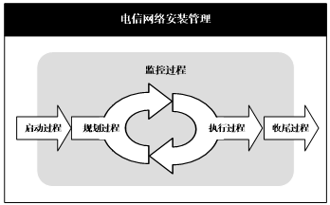
2.6.3 项目阶段
有些项目仅有一个阶段，如图2-10所示，有些项目则有两个或多个阶段。
图2-10 单阶段项目的例子

Slide 70
2.6.3 项目阶段
有些组织已经为所有项目制定了标准化的结构，而有些组织则允许项目管理团队自行选择和裁剪最适合其项目的结构。例如，某个组织可能将可行性研究作为常规的项目前工作，某个组织将其作为项目的第一个阶段，而另一个组织则可能视其为一个独立的项目。同样，某个项目团队可能把一个项目划分成两个阶段，而另一个项目团队则可能把所有工作作为一个阶段进行管理。这些都在很大程度上取决于具体项目的特性以及项目团队或组织的风格。

Slide 71
2.6.3 项目阶段
（1）阶段与阶段的关系
当项目包含一个以上的阶段时，这些阶段通常按顺序排列，用来保证对项目的适当控制，并产出所需的产品、服务或成果。然而，在某些情况下，阶段交叠或并行可能有利于项目。
阶段与阶段的关系有2种基本类型：
顺序关系。即一个阶段只能在前一阶段完成后开始。图2-11中，项目的三个阶段完全按顺序排列，其按部就班的特点减少了项目的不确定性，但也排除了缩短项目总工期的可能性。

Slide 72
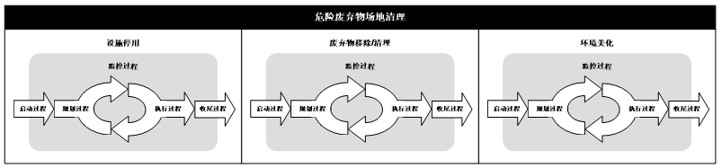
2.6.3 项目阶段
图2-11 三阶段项目的例子

Slide 73
2.6.3 项目阶段
交叠关系。即一个阶段在前一阶段完成前就开始。这有时可作为进度压缩的一种技术，被称为“快速跟进”。阶段交叠可能需要增加额外的资源来并行开展工作，可能增加风险，也可能因尚未获得前一阶段的准确信息就开始后一阶段工作而造成返工。
多阶段项目的各个阶段之间可能存在不同的关系（交叠、顺序、并行）。所需达到的控制水平和效果，以及所存在的不确定性程度，决定着应该采用何种阶段与阶段的关系。
软件的属性允许软件开发阶段之间的关系在交叠、交织和迭代等方面具有显著的灵活性。

Slide 74
2.6.4 预测型生命周期
预测型生命周期（也称为完全计划驱动型生命周期）是项目生命周期的一种，在项目生命周期的尽早时间，确定项目范围及交付此范围所需的时间和成本。预测性软件项目的生命周期模型可以描述为一系列带有反馈的交叠开发阶段，以及其前续阶段的重复。每个阶段的工作通常与前续阶段和后续阶段有本质的差别，项目团队的组成和所需技能也因阶段而异。
需要重复先前已完成的项目阶段中的一些过程的原因主要有∶意外出现的需求；项目干系人对产品范围有新的理解；有了新的技术见解；以往工作中的错误需要修正。

Slide 75
2.6.4 预测型生命周期
预测性软件项目生命周期的详细初始计划，并不等同于交付一个单一的“大爆炸”式的软件产品。预测性软件生命周期可以包括一个或多个阶段的迭代。一些迭代可以产生已测试的可交付软件，如果有需要，这些软件可以传递到用户环境中。
预测性生命周期对于那些有明确的需求定义、熟悉的问题领域、稳定的技术和熟悉的客户的软件项目是最成功的。这些属性允许项目范围及交付此范围所需的时间和成本，在项目生命周期的早期得以确定。
高度预测性软件项目生命周期的特点是，在软件项目的启动和规划阶段，强调需求和详细计划的规约。基于已知需求和约束条件制订详细计划，可以降低风险和成本。为关键干系人参与建立的里程碑也应在计划之内。

Slide 76
2.6.4 预测型生命周期
即使采用了预测型生命周期，仍可使用滚动式规划的概念。先编制一份高层级的概要计划，再随新工作的临近、资源得到分配，针对某个合理的时间段编制更详细的计划。

Slide 77
2.6.5 迭代和增量型生命周期
迭代和增量型生命周期指项目范围一般在项目生命周期早期就能确定，但时间和成本估计常常会随着项目团队对产品的深入了解而经常修改。
对于软件项目，随着项目团队对产品的深入了解，除了定期修改时间和成本估计外，还要经常修改需求，对需求、时间和成本进行权衡。这三个因素中的一个或多个可能受到限制，从而约束了权衡的空间。所有三个因素都受到限制通常会导致项目和产品的失败。
在迭代和增量型生命周期中，随着项目团队对产品的理解程度逐渐提高，项目阶段（也称为迭代）有目的地重复一个或多个项目活动。迭代方法是通过一系列重复的循环活动来开发产品，而增量方法是渐进地增加产品的功能。迭代和增量型生命周期同时采用迭代和增量的方式来开发产品。

Slide 78
2.6.5 迭代和增量型生命周期
采用迭代和增量方式的项目也可以按阶段推进，迭代本身可以顺序或交叠进行。一次迭代中，将执行所有项目管理过程组中的活动。每次迭代结束时，将完成一个或一组可交付成果。后续迭代可能对这些可交付成果进行改进，也可能创造新的可交付成果。每次迭代中，项目团队都综合考虑反馈意见，对可交付成果进行增量修补，直到符合阶段出口标准。

Slide 79
2.6.5 迭代和增量型生命周期
在大多数迭代生命周期中，都会制定一个高层级的框架计划以指导整体实施，但一次只针对一个迭代期制定详细的范围描述。通常，随着当前迭代期的范围和可交付成果的进展，开始规划下一个迭代期的工作。完成一组既定的可交付成果所需的工期和投入可能发生变化，项目团队在迭代期之间或之内也可能发生变化。对那些不属于当前迭代期工作范围的可交付成果，通常只需要简单概述，暂且留给未来的某个迭代期实施。一旦迭代期工作开始，就需要仔细管理该迭代期的工作范围变更。

Slide 80
2.6.5 迭代和增量型生命周期
过程迭代和产品增量是不同的概念。迭代是开发过程的要素，而增量是产品的要素。软件的无形性允许迭代和增量以各种方式进行交织、交叠和混合。
迭代型项目生命周期。软件项目的迭代型生命周期重复一个或多个软件开发阶段；不同的迭代所包含的阶段数量也会不同。有些迭代可能只涉及一个开发阶段，而另一些可能涉及多个开发阶段。软件产品是逐步建立起来的；随着新信息的获得和了解的深入，反馈也被吸收。新的需求可能会出现，现有的需求会被修改，并且派生的要求也会增加。当项目复杂度较高，或者项目变更频繁，或者项目范围受制于不同干系人对最终产品的期望时，生命周期通常是有益的。图2-12给出了交付单一产品的软件项目，在两个项目阶段及其每个阶段的三个子阶段之间进行迭代的生命周期的几个元素。

Slide 81
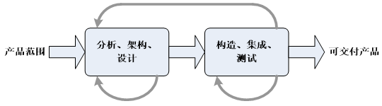
2.6.5 迭代和增量型生命周期
图2-12 一个软件项目生命周期包括两个迭代阶段，各阶段分别包括三个子阶段

Slide 82
2.6.5 迭代和增量型生命周期
增量型产品开发。增量型产品开发的每个增量都增加了扩充产品范围的功能。这种方法为项目经理和干系人查看运行软件的中间演示提供了机会，需要时也为客户接受早期交付的工作产品的增量提供了机会。包含增量的产品范围的扩充程度可能因增量而异。不同的软件项目其增量阶段的持续时间差别很大。一些项目需要在较长的时间范围内完成较少的增量，另一些项目则可能需要在较短的时间范围内完成较多的增量。

Slide 83
2.6.5 迭代和增量型生命周期
图2-13给出了一个增量型软件产品开发的例子。产品特性已按照优先级区分成构建在后续增量上的四个特性集。特性和特性集在前面的分析和架构阶段已经区分，并根据预定的优先级标准来设定优先级（例如，构建基础软件具有最高优先级，其次是构建最关键软件的元素，然后是构建软件的用户界面等）。特性和特性集的优先级排序在某种程度上说明，已经实现的特性会与随后增加的特性结合起来，进行充分的测试和演示。分析和架构阶段可以基于可交付产品增量的演示再重新进行审视。

Slide 84
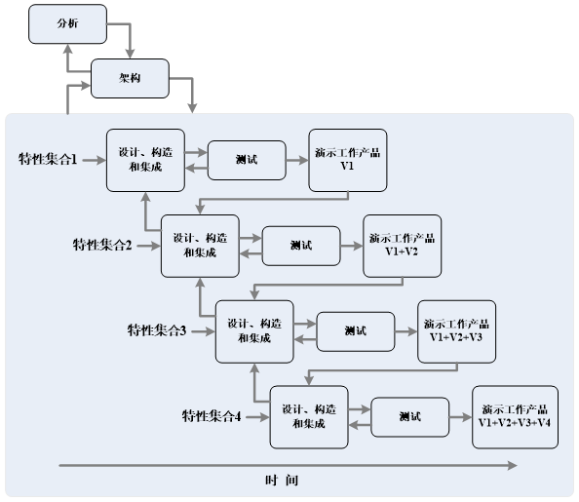
2.6.5 迭代和增量型生命周期
图2-13 增量软件产品开发

Slide 85
2.6.5 迭代和增量型生命周期
如图2-13所示，增量2、3和4添加的特性是基于先前按照特性集优先级构建的特性。对于产品能力的每个增量，其特性集需求在测试阶段被验证，其增量能力在运行产品演示阶段通过为合适的干系人演示被确认。测试阶段的验证技术可能包括测试、分析、检验和审查。
迭代可能发生（或没有发生）在设计、构造和集成阶段，也可能发生（或没有发生）在测试阶段，以及这两个阶段之间。从增量开发之间的反馈箭表明，增加新特性可能暴露前一个增量中需要修复的缺陷，或者先前增量的重构可能需要更好地适应新增特性。

Slide 86
2.6.5 迭代和增量型生命周期
特性数量包含特性集，为特性开发分配的时间，为平衡特性、时间和资源提供空间的资源。每个增量开发阶段的持续时间限制在一个月甚至更短，以便频繁得到反馈，在缺陷蔓延到更大的软件单元导致更多返工之前进行修复工作。
增量的开发有可能被重叠，如图2-13所示，或者也可以连续开发。增量开发可以在增量部分完成且为下一个阶段的执行提供了基础，以及提供足够的资源允许两个增量并行开发时发生交叠。

Slide 87
2.6.5 迭代和增量型生命周期
增量软件开发可能在生命周期流的预测性一边或适应性一边，这取决于带有优先级的特性集管理方式。更改特性集受到严格控制。一种自适应方法允许为后续增量指定特性和特性集。后续增量可以重新分配优先级，以及在开始实现相关增量但开发过程中严格控制特性的增量阶段之前进行修改。
· 迭代-增量型产品开发。大多数生命周期同时采用迭代和增量的方式来开发产品，允许软件项目生命周期以各种方式将项目迭代和产品增量结合起来。

Slide 88
2.6.6 适应型生命周期
适应型生命周期（也称为变更驱动方法或敏捷方法），其目的在于应对大量变更，获取干系人的持续参与。适应型生命周期也包含迭代和增量的概念，但不同之处在于，迭代很快（通常2~4周迭代1次），而且所需时间和资源是固定的。虽然早期的迭代更多地聚焦于规划活动，但适应型项目通常在每次迭代中都会执行多个过程。

Slide 89
2.6.6 适应型生命周期
应该把项目的整体范围分解为一系列拟实现的需求和拟执行的工作（有时称为产品未完项）。在迭代开始时，团队会确定产品未完项中的哪些最优先项应该在下一次迭代中交付。在每次迭代结束时，应该准备好产品以供客户审查。但这并不意味着客户需接受交付，而只是为了确认产品中没有未完成、不完整或不可用的功能。发起人和客户代表应该持续参与项目，在可交付成果的创建过程中提供反馈意见，从而确保产品未完项能反映他们的当前需求。

Slide 90
2.6.6 适应型生命周期
软件项目适应性生命周期的敏捷属性包括∶
定期生产可交付的工作软件增量。
适应性迭代周期的持续时间可以为每天、每周、每月，但通常不超过每月。
适应性迭代周期通常具有相同的持续时间（如时间盒），但特许情况下，允许一些周期更长或更短。
每个迭代周期未必都会产生可交付的工作软件增量――增量和迭代是不同的。
随着项目的进展，需求、设计和软件产品逐渐出现。

Slide 91
2.6.6 适应型生命周期
一个典型客户、客户代表和/或知识型用户持续参与项目∶观察周期的工作示范，在软件迭代开发周期（如每天、每周、每两周或每月）结束时，交付可交付的软件增量。此外，一个典型客户、客户代表和/或知识型用户可以基于可交互的软件的成果演示和项目范围（进度、预算和资源）的约束，为以后的软件开发提供指导。
适应性软件开发团队是规模小（也就是说，小于等于10个成员）且自组织的团队；大型项目包括多个小团队。
每个软件开发团队的所有成员都分配到一个项目。
每个软件开发团队包括通才和专才，分别完成相应的工作；职能专家可定期参与或根据需要参与。

Slide 92
2.6.6 适应型生命周期
图2-14给出了一个用于适应性软件项目生命周期的软件开发方法的通用例子。这是一种常见的软件开发模式，通常用来作为敏捷开发方法的基础。使用这种模式进行演变的例子包括Scrum、极限编程、特性驱动开发、测试驱动开发及动态系统开发方法。

Slide 93
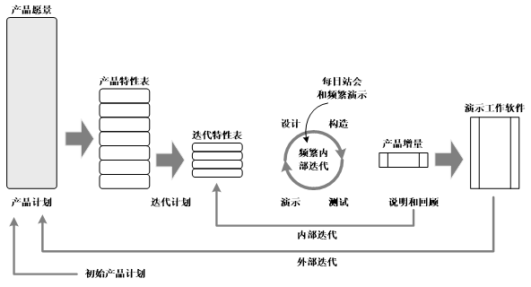
2.6.6 适应型生命周期
图2-14 一种适应性软件开发方法

Slide 94
2.6.6 适应型生命周期
图2-14所示的适应性软件开发方法的主要内容包括产品愿景、产品特性集和迭代特性集（在Scrum中被称为特性积压和迭代积压）。一个产品的特性集是在最初产品规划过程中设想的结果。产品特性集中的特性可以进行添加、删除，也可以随着产品规划的不断修正而重新设置优先级，也会受到为顾客和其他关键干系人进行的工作软件外部展示的影响。迭代特性集中的特性是从产品特性集中选定的。迭代特性集中的特性开发包括每日站会和频繁的内部开发迭代。迭代开发可能会每天或每周发生。外部迭代周期产生工作增量或用于向客户和其他干系人展示和供其审查的可交付软件。外部迭代通常发生在第1、2或4周期。图2-14中的适应性方法的一些实例不允许在外部迭代周期中更改特性，而其他实例允许进行有限的修改。

Slide 95
2.6.6 适应型生命周期
图2-15通常发生在图2-14描述的软件开发周期的内部迭代过程中。内部迭代开发激励开发人员不断进步。迭代可能发生在每小时、每天、每周；团队的不同成员可以在集成、测试和演示等不同部分进行分工。图2-14中的每日站会是一个短时会议，会议主要审查团队成员的进度、存在的问题及困难，并商定工作任务。

Slide 96
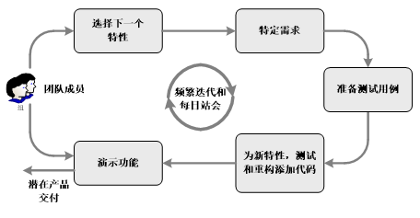
2.6.6 适应型生命周期
图2-15 适应性软件开发的内部发展循环

Slide 97
2.6.6 适应型生命周期
图2-15详细描述了图2-14展示的软件开发周期的内部细节。需要注意的是，特性变为需求，并且新特性添加之前先写测试用例（测试驱动开发）。代码被添加，软件被测试（或迭代）。重构软件改善架构，但并不改变软件的特性。一些软件程序员就改变开发顺序“添加新特性、测试和重构”为“测试、添加新特性和重构”。后者表明，迭代的方法适用于测试代码，但如果没有新特性就会失败；代码编写是迭代的，测试场景也在代码测试通过后才结束；然后进行代码重构。

Slide 98
2.6.6 适应型生命周期
当实现的特性在特性集上时，就经过测试，将交付的增量软件展示给客户、用户和其他干系人。展示后干系人可能会接受该软件或要求修改。由于迭代的周期短，校正者附加特性并不是很复杂的工作，所以对软件的校正、增加和调整通常可以放在后续的迭代周期中，但不会影响整个迭代计划。短周期反馈是很有效率的，因为软件程序员可以掌握所有的细节信息。团队的周转率较高，小的更新通常发生在日常的迭代周期内。
在某些情况下，后续可以考虑修正或添加产品的特性集。图2-16所示的迭代循环继续下去，直到所有的特性都已经实现，或者直到客户、用户和其他干系人都满意，或者直到时间、金钱和资源都消耗完毕。在后一种情况下，按照特性集中的优先级设置的最重要的特性已经实现。

Slide 99
2.6.6 适应型生命周期
还应该指出的是，适应性软件的范围包括适合项目需求的项目的其他元素，如架构设计、独立核查和验证、配置管理，以及质量保证和质量控制等。

Slide 100
2.6.7 高度适应性软件开发
高度适应性软件项目生命周期的特点是，基于短迭代开发周期，对需求逐步规约。风险和成本随着最初计划的逐步演化而降低；关键干系人也逐步参与进来。
图2-16显示了一个高度适应性软件开发方法∶为知识渊博的客户提供工作软件每日展示，以方便他能够在软件产品开发过程中继续每天投入精力。客户涉及软件需要特性的一个用户故事或场景。软件团队成员满足产品的需求，并且编写测试场景执行所需的特性。当新特性加入后，测试场景就会应用。

Slide 101
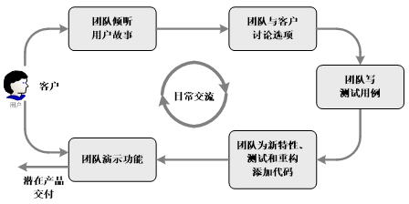
2.6.7 高度适应性软件开发
图2-16 适应性软件开发的外部发展循环

Slide 102
2.6.7 高度适应性软件开发
图2-15和图2-16所示的一些差别在表2-4中阐明（内部适应性生命周期与外部高度适应性生命周期）。表2-4提供了项目迭代节奏和产品增量节奏之间的关系的两个例子。这两个例子都包括迭代的日常节奏，但不同于产生产品增量的节奏。还有其他的可能性存在，如团队可能在每周的集成和测试周期内为内部审查和展示产生软件工作增量。当使用适应性软件开发方法时，项目迭代和产品增量之间的关系还有很多可能。

Slide 103
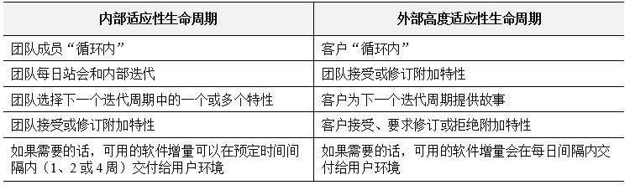
2.6.7 高度适应性软件开发
表2-4 内部适应性和外部高度适应性软件项目的典型实践

Slide 104

《软件项目管理与实践》
清华大学出版社 2018.5

